Slide 1

Uživatel počítačové sítě
Elektronické zdravotnictví
Daniel Klimeš

Slide 2
Osnova
Pojmy, termíny
Připojení k počítačové síti
  Možnosti připojení, co je zapotřebí, srovnání
Síťové služby
  DHCP, DNS, HTTP, Email, vzdálený přístup
Bezpečnost na síti
  Hesla, viry, firewall, email, spyware, phishing
Šifrování, elektronický podpis, elektronická identita a její prokazování
Český E-government
Elektronické zdravotnictví ČR
  Pro DPS studium
Notes:
2

Slide 3
Elektronické zdravotnictví

Slide 4
Národní registr zdravotnických pracovníků
Dle zákona 372/2011 Sb.
Lékařští i nelékařští pracovníci
Záznam zakládá vzdělavatel automaticky po ukončení vzdělání
  Základní obor, specializace, certifikační kurzy
Registrace zaměstnanců zaměstnavatelem (poskytovatelem zdravotních služeb)
Pracovník = nahlíží, doplňuje kontaktní údaje, pořizuje výpis
Poskytovatel – povinnost registrovat zaměstnané zdravotnické pracovníky
Každý pracovník má své jednoznačné ID

Slide 5
Národní registr poskytovatelů zdravotních služeb (NRPZS)
Seznam oprávněných subjektů
Informace o
  oprávněních k poskytování zdravotních služeb v krajích
  odborných zástupcích
  místech poskytování
  podrobné informace o provozovaných zdravotnických zařízeních.
Veřejný portál
  https://nrpzs.uzis.cz

Slide 6
E-recept
Centrální úložiště receptů
Probíhá ztotožňování pacientů oproti ROB (není nutné)
Kolem 5 mil. e-receptů měsíčně
Serverový certifikát (za poskytovatele = za IČ)
Uznávaný elektronický podpis (lékař)
Login a heslo lékaře, lékárníka
https://www.epreskripce.cz/

Slide 7
Výměna klinických dat v ČR
Typy komunikace
  Mezi informačními systémy v rámci zařízení
  Mezi zdravotnickými zařízeními (ZZ)
    Obrazová data
      PACS, DICOM ,
      ePACS (http://www.epacs.cz/)
      ReDiMed (https://www.medimed.cz/redimed)
    Klinická data
      eMeDOcS , MEDICAL NET (CGM), MISE (STAPRO), E-zpráva
  Mezi ZZ a pojišťovnami
    K-Dávky
    Portály zdravotních pojišťoven (komerční certifikáty)

Slide 8
Mezistátní výměna dat
Pacientský souhrn (patient summary)
ePreskripce a eDispenzace
https://www.nixzd.cz/

Slide 9
Klasifikace a nomenklatury
Laboratorní data
  NČLP – Národní číselník laboratorních položek
  Dělení: Systém (krev), komponenta(ERY), druh veličiny(počet), jednotka, procedura(FLOWCYT)
Léky
  Kód SÚKL - odpovídá kódu v číselníku VZP
    7místné číslo
    Konkrétní výrobek
    0046224 – Panadol - POR TBL FLM 24X500MG
    http://www.sukl.cz/modules/medication/search.php
  ATC klasifikace
    Účinná látka
    Anatomicko-terapeuticko-chemické skupiny
    Hierarchické uspořádání kódu
    N02BE01 - Paracetamol (N Nervový systém)
    L01BC02 - Fluorouracil (L Cytostatika a imunomodulační léčiva)
    www.whocc.no, http://www.sukl.cz/modules/medication/atc_tree.php

Slide 10
MKN 10
Český překlad ICD – 10
International Statistical Classification of Diseases and Related Health Problems
Cca 14 tis. položek
Hierarchická struktura kódu
  Xnnn, Xnn – onemocnění
  A, B – Infekční onemocnění
  C – zhoubné nádory
    C50 karcinom prsu
    C502 karcinom prsu - horní vnitř.kvadrant prsu
http://www.uzis.cz/cz/mkn/index.html

Slide 11
Klasifikace v onkologii
Klasifikace MKN – O
  Aktuálně verze 3
  Překlad mezinárodní klasifikace ICD - O
  Morfologický kód
    M - 8140/ 3 1
      histologie/chování (grade)
  Topografický kód
    C50.2 Horní vnitřní kvadrant prsu
TNM klasifikace
  Rozsah nádorového onemocnění
    T – velikost vlastního tumoru (T1 až T4)
    N – postižení sousedících lymfatických uzlin (N0 – N3)
    M – metastatické postižení (M0/M1)

Slide 12
SNOMED
Klinická terminologie
Spravován International Health Terminology Standards Development Organisation (IHTSDO)
Nejen termíny, ale hlavně vazby
Multiosové uspořádání
Základní jednotka = koncept
Základní struktura
  Koncept (Concept)
  Popis (Description)
    FSN - Fully Specified Name
    Preferred Term
    Synonyms
  Vazby (Relationship)

Slide 13
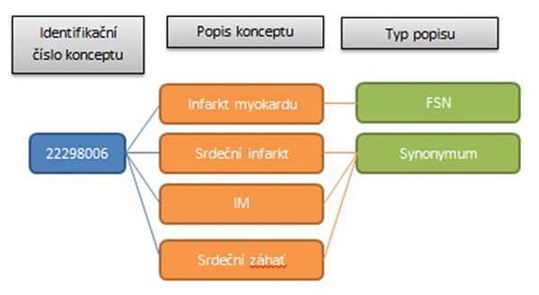
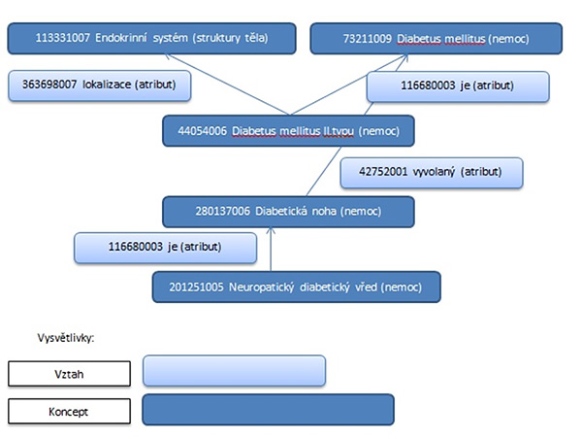
SNOMED
https://www.uzis.cz/index.php?pg=registry-sber-dat--klasifikace--snomed-ct
Prohlížeč
  https://browser.ihtsdotools.org/

Slide 14
DASTA
Datové rozhraní
  DASTA
    Datový standard MZČR
    Český standard budovaný „ze zdola“
    http://www.dastacr.cz/
    Svázán s NČLP
    Zaštiťuje ČSZIVI ČLS JEP
    Nejen formát dat, ale oboustranná komunikace

Slide 15
DASTA verze 3
Umožňuje přenos
  identifikační data pacienta
  základní informace o pacientovi (nacionále, r.č., adresy, výška, hmotnost atd.)
  urgentní informace (alergie, dg.)
  platební vztahy, pojišťovny, pracovní neschopnosti
  anamnéza
  léky
  očkování
  dg. trvalé a aktuální
  Laboratorní vyšetření

Slide 16
DASTA verze 4
  Klinické události
    RDG vyšetření (RTG, CT, SONO…)
    EKG vyšetření
    Příjem pacienta
    Operační zpráva
    Konzilium
    Dekurz
    Propouštěcí zpráva
    Ambulantní zpráva
    Výpis zpráv z archivu

Slide 17
DASTA - omezení
Rozhraní není závazné
Firemní mutace
Firemní bloky
Položky mimo NČLP
Neexistuje přehled o skutečném využívání
Národní specifikum bez vazby na mezinárodní standardy
Neřeší vlastní přenos dat
Neřeší zabezpečení

Slide 18
HL7
Health level 7
Celosvětové rozšíření
Centrum v USA
  www.hl7.org
Pobočky v jednotlivých zemích
  www.hl7.cz
„Fabrika“ na standardy komunikace ve zdravotnictví
V České republice omezené rozšíření

Slide 19
CDA
Clinical document architecture
  Aplikace HL7
  Formalizovaný klinický dokument (lékařské zprávy)
  3 úrovně formalizace
    Formalizovaná hlavička + nestrukturovaný text
    Hlavička + rozčleněný text do bloků
    Plně strukturovaný strojově zpracovatelný obsah
  Pro konkrétní dokumenty připraveny CDA šablony (templates)
  Aplikováno např. v Rakousku, Polsku

Slide 20
Co chybí elektronizaci zdravotnictví v ČR
Závazné standardy komunikace a struktury elektronické zdravotnické dokumentace
Jednotné zabezpečené komunikační prostředí
  Prostředek prokazování identity pro zdravotnické profesionály
Registr pacientů
  Nedořešená identita cizinců
  Nedořešená identita novorozenců
Registr souhlasů
eŽádanka
Portál pacienta (celostátní)
  Sdílení zdravotnické dokumentace s pacientem

